Slide 1

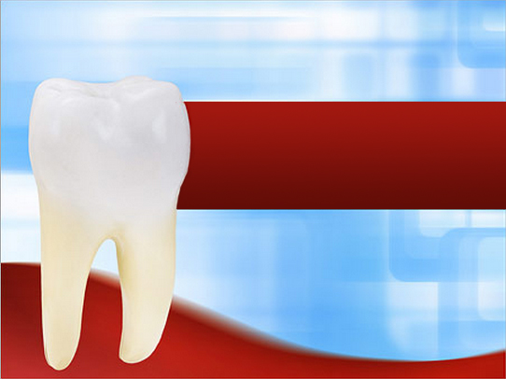

Лекция
по модулю «Зубопротезирование сложное»
учебной дисциплины «Стоматология»
Тема:
«Особенности ортопедического лечения пациентов старческого возраста несъемными и съемными зубными протезами»
Лекцию подготовила:
заведующий кафедрой
ортопедической стоматологии
доктор медицинских наук, доцент
Лапина Наталья Викторовна

Slide 2
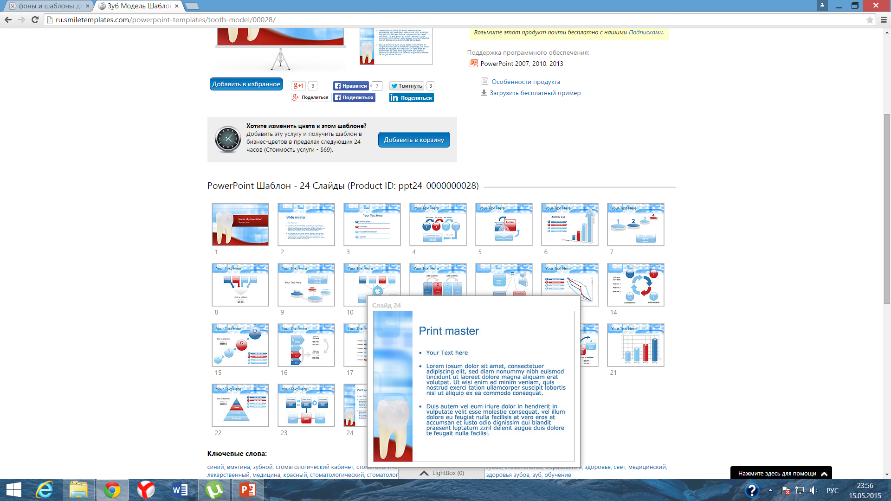
Вопросы:
Введение в проблему
Возрастные изменения тканей полости рта и челюстей
Заболевание слизистой оболочки полости рта у пожилых и старых людей
Особенности ортопедического лечения пациентов старческого возраста несъемными зубными протезами
Особенности ортопедического лечения пациентов старческого возраста съемными зубными протезами

Slide 3
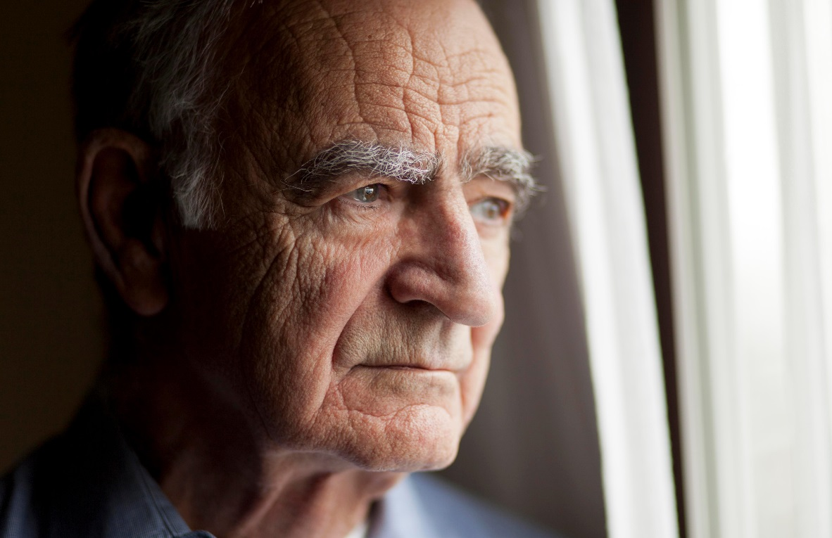
Старение, старость — нормальное физиологическое явление, свойственное всем многоклеточным организмам, оно характеризуется нарушениями функциональных способностей организма, уменьшается активность всех органов. Ряд изменений, происходящих на молекулярном и клеточном уровнях, приводит к нарушению функционирования
органов и организма в целом.

Slide 4
Наука, изучающая различные проблемы старения, называется
геронтологией (gcron — старый человек).
• биологический — в этом аспекте геронтологии рассматриваются фундаментальные аспекты старения;
• клинический (гериатрия) — это направление включает изучение болезней «старческого возраста», таких как сердечнососудистые, сосудистые заболевания мозга, злокачественные опухоли, артрит, ревматизм, аутоиммунные болезни, и разработку методов их лечения.
• социально-психологический — это направление имеет дело с социальными и психологическими проблемами старых и удалившихся отдел людей.

Slide 5
Причины, по которым лица пожилого и старческого возраста отказываются от стоматологической помощи:
боязнь боли при врачебных процедурах;
посещение стоматолога откладывается до момента острой необходимости;
безразличие к себе, своему здоровью;
недоверие к проводимому лечению;
плохое состояние здоровья, трудность в передвижении;
отдаленность стоматологической клиники от места проживания и неудобства, связанные с поездкой в общественном транспорте;
плохое самочувствие и непродолжительность (по мнению пациентов) оставшегося срока жизни.

Slide 6
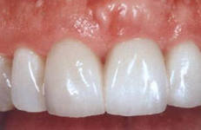
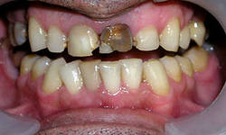
ВОЗРАСТНЫЕ ИЗМЕНЕНИЯ ТКАНЕЙ ПОЛОСТИ РТА И ЧЕЛЮСТЕЙ
В норме эмаль имеет белый цвет с синеватым или желтоватым оттенком и блестящую поверхность.
С возрастом она становится желто-коричневой.
Потемнение зубов объясняют образованием значительного количества вторичного дентина, ретракцией и изменением пульпы. Пожелтение зубов связано с отложением липохромов
(И. В. Давыдовский).

Slide 7
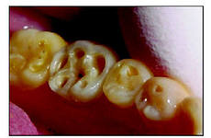
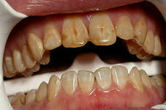
ВОЗРАСТНЫЕ ИЗМЕНЕНИЯ ТКАНЕЙ ПОЛОСТИ РТА И ЧЕЛЮСТЕЙ
С возрастом толщина окклюзионных стенок полости зубов в области фиссур увеличивается, а в области большинства бугров уменьшается.
Признаками возрастных изменений эмали являются трещины на губных поверхностях фронтальных зубов, а также атрофия амелобластов, вследствие которой эмаль перестает реагировать на процессы, происходящие в организме.

Slide 8
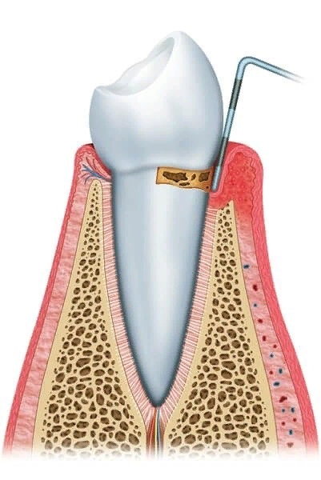
Пародонт играет основную роль в процессе приспособления к различным влияниям. По мере старения эта функция снижается.
Понятие «пародонт» включает десну, костную ткань альвеолы, периодонт, которые гистологически и функционально связаны между собой.
Основная функция пародонта — амортизирующая.
Давление вследствие жевания, величина периодонтальной щели, растяжимость коллагеновых волокон, а также движение жидкостей по сообщающимся системам лимфо- и кровообращения взаимообусловлены.

Slide 9
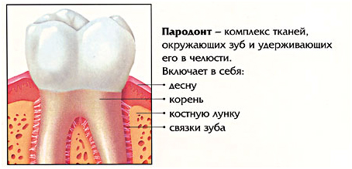
ВОЗРАСТНЫЕ ИЗМЕНЕНИЯ ТКАНЕЙ ПОЛОСТИ РТА И ЧЕЛЮСТЕЙ
Прочность пародонта зависит от возраста, общего состояния человека, соотношения длины коронки и корня зуба. С возрастом выносливость пародонта снижается. Огрубение волокнистых структур, их рост, накопление мукополисахаридов исследователи объясняют гипоксией тканей пародонта, прогрессирующей с возрастом.

Slide 10
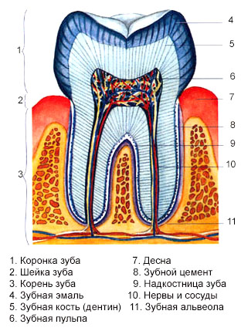
ВОЗРАСТНЫЕ ИЗМЕНЕНИЯ ТКАНЕЙ ПОЛОСТИ РТА И ЧЕЛЮСТЕЙ
У пожилых людей в пульпе зубов много петрификатов различной величины. Основной причиной их образования является патологическая окклюзия, ведущая к атрофии периодонта с нарушением кровоснабжения и обмена веществ. После 70 лет в пульпе зубов развивается атеросклероз, а иногда наблюдается запустение сосудов вплоть до полной их облитерации.

Slide 11
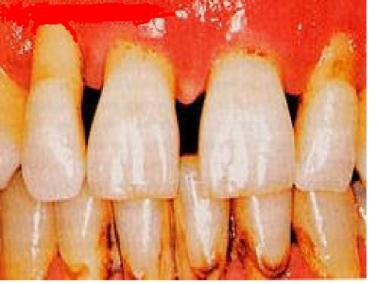
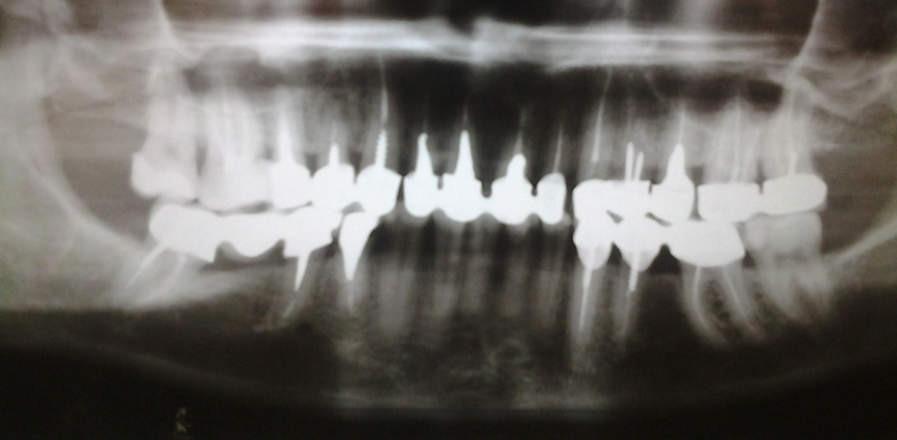
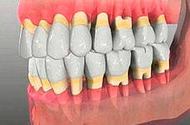
ВОЗРАСТНЫЕ ИЗМЕНЕНИЯ ТКАНЕЙ ПОЛОСТИ РТА И ЧЕЛЮСТЕЙ
Атрофируется кость альвеолярного отростка. Костные стенки лунки постепенно истончаются, уменьшается высота альвеолярного отростка. Он атрофируется неравномерно, его края становятся неровными, снижается уровень десны, хотя в глубоких слоях альвеолярного отростка кость уплотнена.

Slide 12
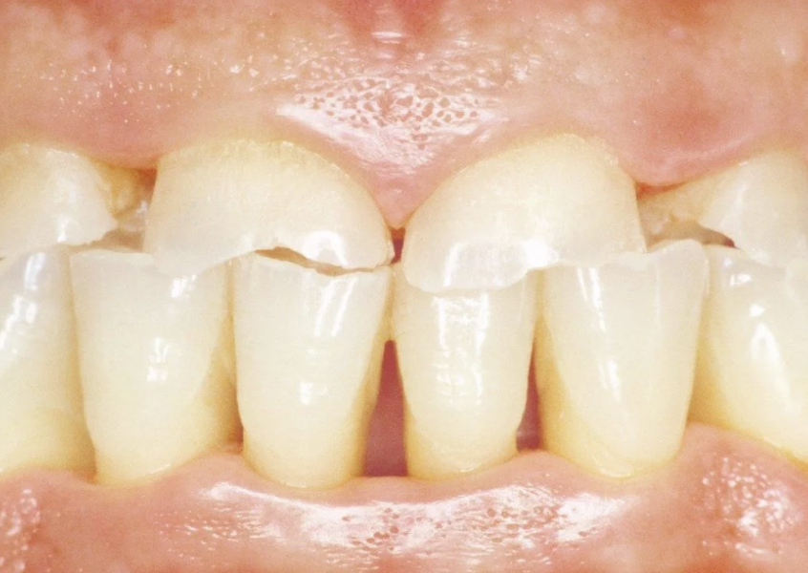
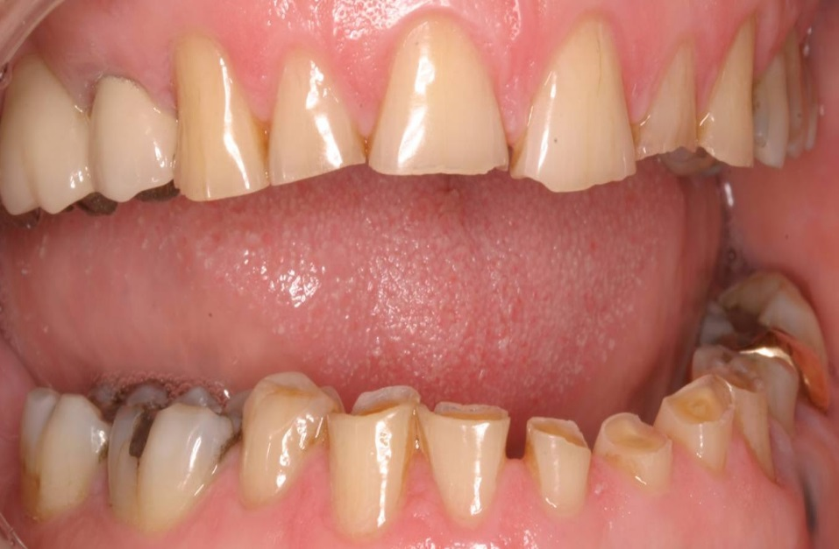
Повышенная стираемость зубов
У некоторых людей в возрасте 40 лет наблюдается стирание эмали до дентина, а в 50 лет дентин обнажается на обширных участках. При этом усиливается его пигментация. Позднее ткани зубов стираются до пульпы и приобретают интенсивную желто-бурую окраску.

Slide 13
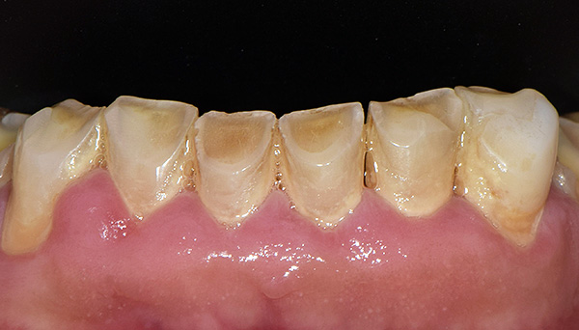
Стираемость — физиологический процесс и наблюдается он в течение всей жизни человека, однако его степень зависит от многих причин. Определенное значение имеет и плотность твердых тканей зубов. Важную роль играют характер пищи и жевательная функция.

Slide 14
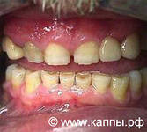
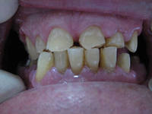
ВОЗРАСТНЫЕ ИЗМЕНЕНИЯ ТКАНЕЙ ПОЛОСТИ РТА И ЧЕЛЮСТЕЙ
В результате стирания эмали и дентина изменяется рельеф жевательной поверхности зубов. Величина и локализация поверхности стирания в основном зависят от форм
Считается, что сильное стирание происходит в более молодом возрасте, когда функционируют сильно развитые мышцы челюстей и жевательные движения более интенсивные. В пожилом возрасте люди избегают таких нагрузок, поэтому стирание зубов у них происходит слабее.

Slide 15
В пожилом возрасте губчатые балочки нижней челюсти и альвеолярного отростка становятся более тонкими и пористыми, наблюдаются расширение костномозговых полостей с образованием крупных ячеек, превращение костного мозга в жировую ткань, резорбция коркового слоя в направлении изнутри кнаружи. Старческая атрофия альвеолярного отростка является образцом старческой атрофии кости.
Остеопороз — обусловлен процессом старения разрежение костной ткани с уменьшением количества костного вещества в единице объема и изменение его качественного состава — соотношения органического и минерального компонентов.
Остеопороз часто определяется у людей старше 45 лет и является признаком старения организма человека.
В процессе старения организма изменяются не только сама кость нижней челюсти, но и взаимоотношения между нижней челюстью, языком, а также поднижнечелюстными слюнными железами.

Slide 16
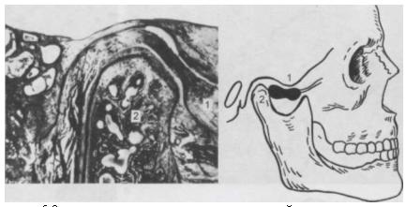
ВОЗРАСТНЫЕ ИЗМЕНЕНИЯ ТКАНЕЙ ПОЛОСТИ РТА И ЧЕЛЮСТЕЙ
Вследствие утраты зубов или при их стертости суставные головки все более смещаются кзади, суставная поверхность уплощается, в суставном диске, суставных головках и связках наблюдается перестройка. Диск деформируется, суставной бугорок атрофируется.
Дистальное смещение головки ВНЧС (2) и дислокация суставного диска кпереди (1) при потере жевательных зубов
[по G.Steinhardt, 1947].

Slide 17
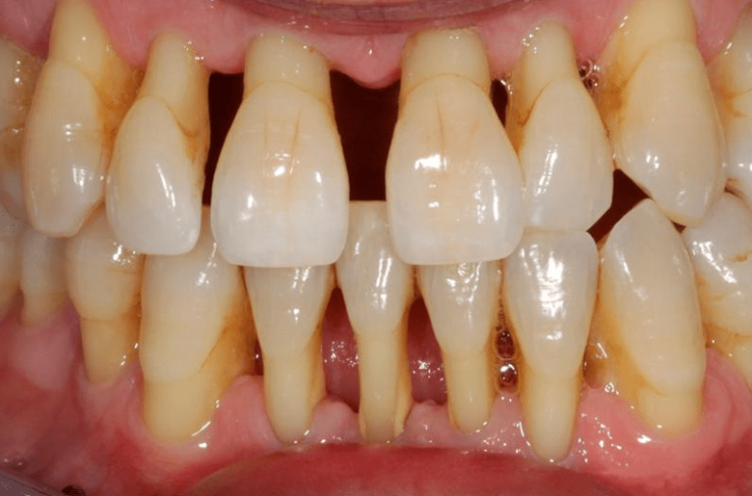
«Удлинение» зубов в пожилом возрасте является следствием ретракции десны, наступающей после атрофии межзубных перегородок. Зуб почти неподвижен.
Подвижность может наступить только тогда, когда небольшая часть корня будет еще находиться в атрофированном альвеолярном отростке.

Slide 18
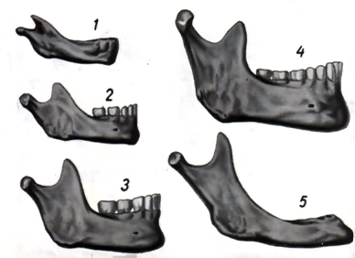
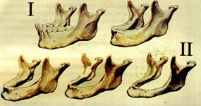
ВОЗРАСТНЫЕ ИЗМЕНЕНИЯ ТКАНЕЙ ПОЛОСТИ РТА И ЧЕЛЮСТЕЙ
Развитие формы нижней челюсти
с возрастом
1 - челюсть новорожденного
2 - челюсть четырехлетнего ребенка
3 - челюсть 6-летнего ребенка
4 - челюсть взрослого человека
5 - челюсть старика (зубы выпали)
Усадка кости как результат потери зубов.
1-нижняя челюсть с зубами.
2- нижняя челюсть через 21 год после потери зубов
Значительная утрата костного массива.
По мере потери зубов возникает атрофия нижней челюсти, атрофические процессы внутренней стенки челюсти проявляются значительно интенсивнее, чем наружной. Нижнечелюстная альвеолярная дуга становится больше верхнечелюстной, что приводит к старческой прогении. Этому же способствует снижение прикуса, наблюдаемое при старении или частичной потере зубов.

Slide 19
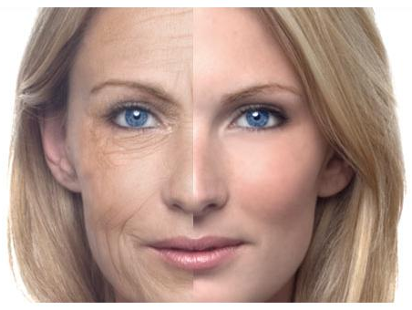
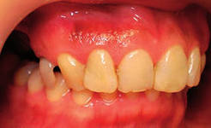
ВОЗРАСТНЫЕ ИЗМЕНЕНИЯ ТКАНЕЙ ПОЛОСТИ РТА И ЧЕЛЮСТЕЙ
Возрастные изменения мышц. Одним из признаков старения является уменьшение массы тела за счет усыхания мышечной ткани. При старении брюшко мышцы теряет свою упругость, сама мышца уменьшается, а ее сухожилие увеличивается.
Возрастные изменения слизистой оболочки полости рта
После 60 лет в покровном эпителии слизистой оболочки щек и губ выражены атрофические изменения: истончен эпителиальный пласт, уменьшены клетки, сглажены эпителиальные гребешки.

Slide 20
ВОЗРАСТНЫЕ ИЗМЕНЕНИЯ ТКАНЕЙ ПОЛОСТИ РТА И ЧЕЛЮСТЕЙ
Язык. Возрастное опущение дна полости рта, отсутствие зубов, ослабление артикуляции приводят к нарушению образования звуков. Однако по мере старения и постепенного изменения резонаторного состояния полости рта появляются приспособительные механизмы и ткани полости рта адаптируются к новым условиям.
Слюнные железы. Старческая физиологическая атрофия слюнных желез начинает проявляться в возрасте 60—70 лет, но иногда и в 80 лет слюнные железы сохраняют нормальные размеры и функцию. По мере старения организма скорость секреции слюны увеличивается, а затем уменьшается. В пожилом и старческом возрасте выводные отверстия протока околоушной слюнной железы расположены на слизистой оболочке щеки кзади между 2—3-м большими коренными зубами или на уровне 3-го большого коренного зуба. Диаметр их уменьшается до 0,5—0,8 мм. Проток имеет дугообразную, s-образную или коленчатую форму. У лиц, не имеющих зубов, секрет слюнных желез становится нейтральным или щелочным.

Slide 21
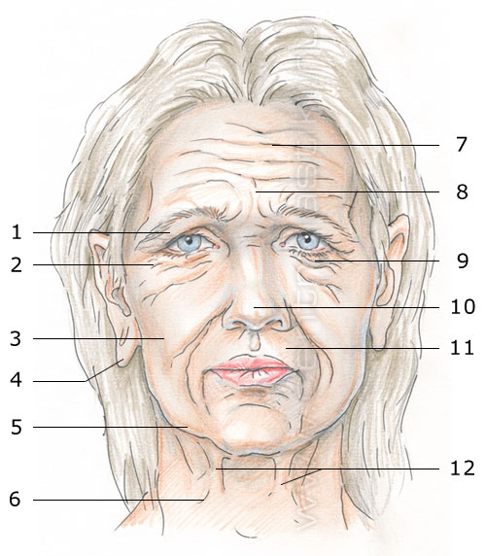
ВОЗРАСТНЫЕ ИЗМЕНЕНИЯ ТКАНЕЙ ПОЛОСТИ РТА И ЧЕЛЮСТЕЙ
Гравитационные возрастные
изменения лица:
Появление складки гордецов
Опущение бровей и нависание верхнего века (1)
Дряблость кожи щек (3)
Углубление носогубных складок
Опущение уголков рта
Брыли (5)
Опущение кончика носа (10)
Нос за период между семнадцатью и семьюдесятью годами жизни «вырастает» примерно на 1 см. В действительности нос не растет, а как бы сползает со скелетной основы.
Дряблость кожи и морщины на шее (6)
Мешки под глазами (9)
Мимические возрастные изменения лица:
Горизонтальные морщины лба (7)
Вертикальные морщины лба (8)
«Гусиные лапки» в уголках глаз (2)
Носогубные складки
Морщины вокруг рта (11)
Провисание поверхностной мышцы шеи (12)

Slide 22
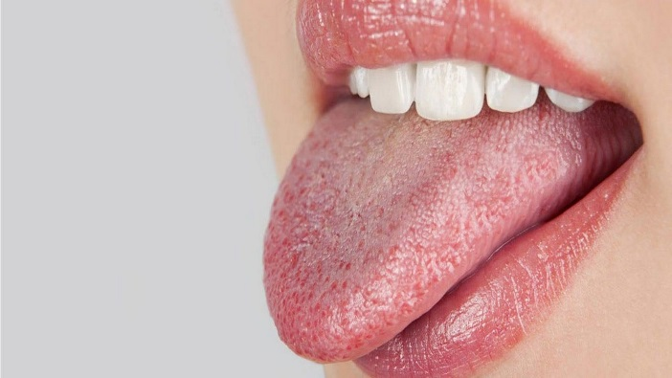
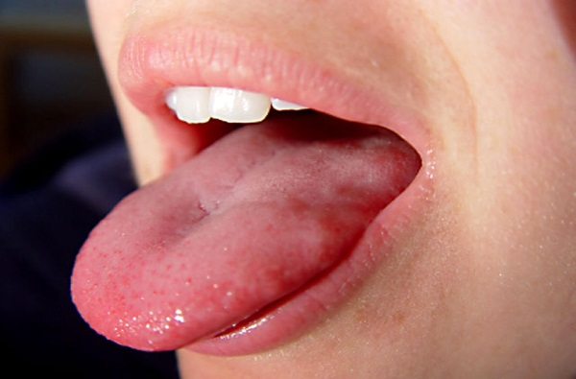
ЗАБОЛЕВАНИЕ СЛИЗИСТОЙ ОБОЛОЧКИ РТА У ПОЖИЛЫХ И СТАРЫХ ЛЮДЕЙ
Из заболеваний слизистой оболочки полости рта в пожилом возрасте часто наблюдаются красный плоский лишай, глоссалгия, ксеростомия, хронический рецидивирующий афтозный стоматит, кандидозные поражения и лейкоплакия.
Глоссалгия не является болезнью слизистой оболочки. Однако в связи с тем что она, особенно часто встречаясь у пожилых людей, требует дифференциации с различными поражениями слизистой оболочки, ее целесообразно рассматривать вместе с другими заболеваниями слизистой оболочки полости рта.
Синдром глоссалгии складывается из ощущения неловкости, покалывания и ползания мурашек по языку. У старых людей к этим симптомам обычно присоединяется чувство жжения. Для этого заболевания характерно проявление симптомов независимо от приема пищи. Обычно признаки глоссалгии проявляются во второй половине дня, в некоторых случаях — в ночное время.

Slide 23
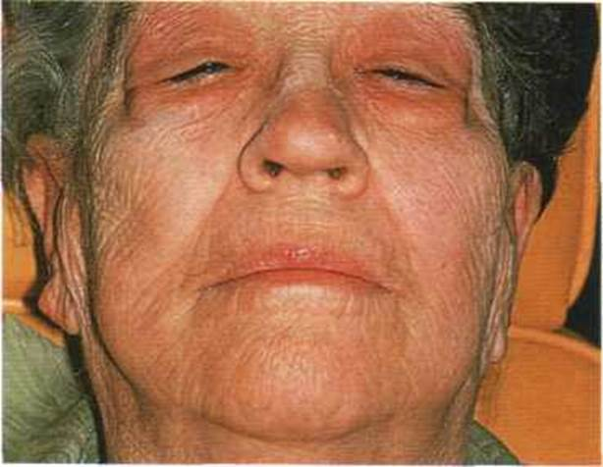
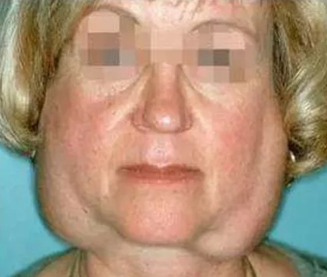
СИНДРОМ ШЕГРЕНА. Больные пожилого и старческого возраста особенно часто обращаются к врачу с жалобами на сухость во рту и связанные с нею изменения органов и тканей полости рта. С возрастом снижается уровень слюновыделения. В ряде случаев резкое уменьшение слюновыделения является лишь симптомом болезни Шегрена, которая рассматривается как аутоиммунное заболевание, характеризующееся лимфоплазмоклеточной инфильтрацией секретирующих эпителиальных желез.

Slide 24
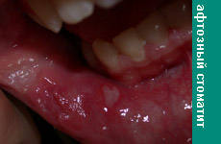
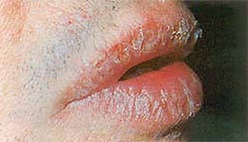
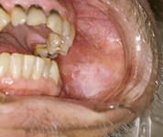
ЗАБОЛЕВАНИЕ СЛИЗИСТОЙ ОБОЛОЧКИ РТА У ПОЖИЛЫХ И СТАРЫХ ЛЮДЕЙ
Хронический гастрит — это хронический воспалительный процесс слизистой оболочки желудка, характеризующийся нарушением ее физиологической регенерации, уменьшением количества железистых клеток, а при прогрессировании — атрофией железистого эпителия с последующим развитием кишечной метаплазии и дисплазии, расстройством секреторной, моторной и нередко инкреторной функции желудка.
Патологические изменения рта при хроническом гастрите относятся хронический рецидивирующий афтозный стоматит, плоский лишай, реже встречаются острый афтозный стоматит, лейкоплакия, хейлит.

Slide 25
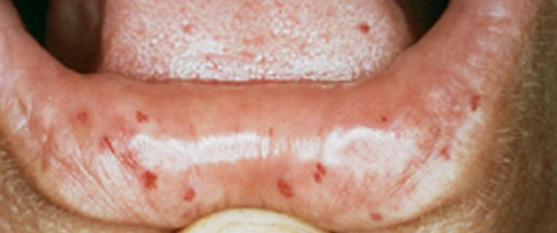
ЗАБОЛЕВАНИЕ СЛИЗИСТОЙ ОБОЛОЧКИ РТА У ПОЖИЛЫХ И СТАРЫХ ЛЮДЕЙ
При артериальной гипертензии нередко наблюдается возникновение геморрагических пузырей на слизистой оболочке полости рта. Пузыри различных размеров с геморрагическим содержимым чаще появляются на слизистой оболочке мягкого нёба, боковых поверхностях языка, слизистой оболочке щек по линии смыкания.
Пузырь возникает внезапно вследствие разрыва мелкого сосуда, часто во время еды увеличивается в размерах, вскрывается и остается эрозия, покрытая беловатым налетом, располагающаяся на гиперемированном фоне слизистой оболочки.

Slide 26

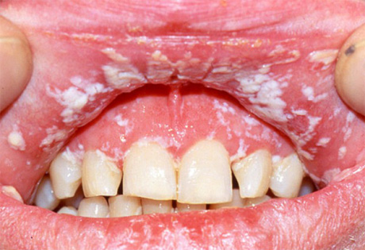
ЗАБОЛЕВАНИЕ СЛИЗИСТОЙ ОБОЛОЧКИ РТА У ПОЖИЛЫХ И СТАРЫХ ЛЮДЕЙ
Кандидоз - заболевание, вызываемое дрожжевыми грибами.
Механизм передачи возбудителя. Первичное инфицирование происходит в родовых путях. В последующем экзогенное инфицирование происходит половым путем, путем контакта через загрязненные руки медицинского персонала, а также через белье и медицинский инструментарий.
К группам риска относятся новорожденные, особенно недоношенные, а также лица пожилого возраста с наличием тяжелых заболеваний. Особенно часто парентеральное заражение отмечается у наркоманов в результате использования контаминированных шприцев.

Slide 27
ЗАБОЛЕВАНИЕ СЛИЗИСТОЙ ОБОЛОЧКИ РТА У ПОЖИЛЫХ И СТАРЫХ ЛЮДЕЙ
Травмы слизистой оболочки рта
Такая травма может возникнуть из-за прикусывания или ранения инструментами.
Хронические
Появляется при воздействии слабого раздражителя продолжительный период времени
Острые

Slide 28
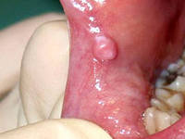
ЗАБОЛЕВАНИЕ СЛИЗИСТОЙ ОБОЛОЧКИ РТА У ПОЖИЛЫХ И СТАРЫХ ЛЮДЕЙ
Травматический фиброматоз, как правило, возникает в результате травмы краем протеза слизистой оболочки или переходной складки

Slide 29
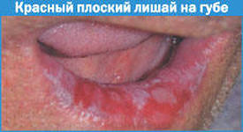
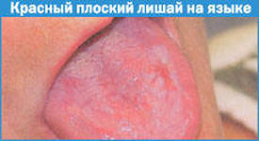
ЗАБОЛЕВАНИЕ СЛИЗИСТОЙ ОБОЛОЧКИ РТА У ПОЖИЛЫХ И СТАРЫХ ЛЮДЕЙ
Красный плоский лишай — хроническое заболевание, характеризующееся мономорфными высыпаниями папул на коже и видимых слизистых оболочках, часто на слизистой оболочке рта и красной кайме губ.

Slide 30
ЗАБОЛЕВАНИЕ СЛИЗИСТОЙ ОБОЛОЧКИ РТА У ПОЖИЛЫХ И СТАРЫХ ЛЮДЕЙ
Основные принципы лечения
Красный плоский лишай
1. Тщательная санация полости рта: устраняются местные раздражающие факторы, зубной камень, сошлифовываются острые края зубов, производится замена амальгамовых пломб и т.д.
2. Даются рекомендации по гигиене полости рта.
3. Производится оценка существующих конструкций, устраняются протезы из разнородных металлов.
4. Исключаются по возможности такие факторы, как курение, прием алкоголя, горячей, острой пищи, рекомендуется диета.
Медикаментозное лечение включает использование общей и местной терапии.

Slide 31
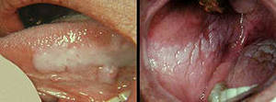
ЗАБОЛЕВАНИЕ СЛИЗИСТОЙ ОБОЛОЧКИ РТА У ПОЖИЛЫХ И СТАРЫХ ЛЮДЕЙ
Лейкоплакия — ороговение слизистой оболочки полости рта или красной каймы губ, сопровождающееся воспалением; возникает, как правило, в ответ на хроническое экзогенное раздражение.
Определенную роль в патогенезе лейкоплакии играют эндогенные факторы, но более важны внешние (механические, термические, химические) раздражающие факторы, особенно при их сочетании.
!!! Первостепенное значение имеет воздействие горячего табачного дыма, который вызывает увеличение ядер клеток, размеров клеток эпителия и раннее его ороговение.

Slide 32
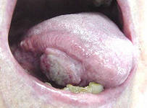
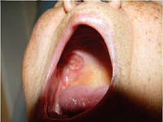
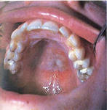
ЗАБОЛЕВАНИЕ СЛИЗИСТОЙ ОБОЛОЧКИ РТА У ПОЖИЛЫХ И СТАРЫХ ЛЮДЕЙ
Рак губы и слизистой оболочки полости рта

Slide 33
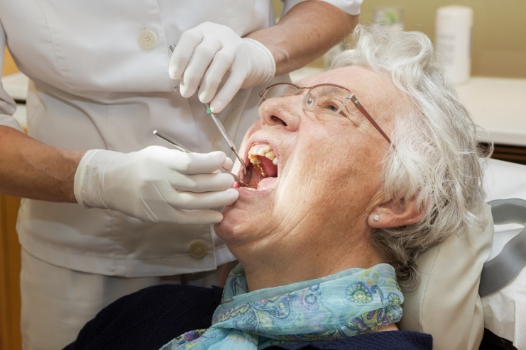
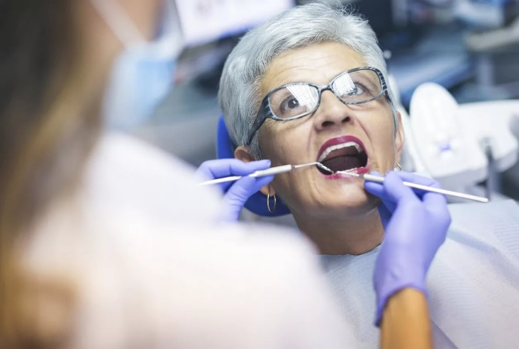
Особенности ортопедического лечения пациентов старческого возраста несъемными зубными протезами
Протезирование лиц пожилого и старческого возраста несъемными конструкциями протезов имеет ряд особенностей. Прежде чем начать одонтопрепарирование следует убедиться в том, что у больного нет чувства страха перед предстоящей процедурой. При необходимости следует применять перед препарированием седативные и анальгезирующие препараты.
Если пациенту данной категории необходимо препарировать одновременно более 3-4 зубов, то это следует проводить в несколько приемов. Причем, если пациент перед клиническим приемом предъявляет жалобы соматического характера (головная боль, повышенное кровяное давление, боли в сердце и др.) необходимо перенести
этот этап на другой день.

Slide 34
Особенности ортопедического лечения пациентов старческого возраста
несъемными зубными протезами
(основные принципы конструирования мостовидных протезов)
Опорные элементы мостовидного протеза и его промежуточная часть должны находиться на одной линии. Криволинейная форма промежуточной части мостовидного протеза приводит к трансформации вертикальных и горизонтальных нагрузок во вращении.
При конструировании мостовидного протеза следует использовать опорные зубы с не очень высокой клинической коронкой. Величина горизонтальной нагрузки прямо пропорциональна высоте клинической коронки опорного зуба. Особенно вредно для пародонта использование опорных зубов с высокими клиническими коронками укороченными корнями.
Ширина жевательной поверхности мостовидного протеза должна меньше ширины жевательной поверхности замещаемых зубов. Поскольку любой мостовидный протез функционирует за счет резервных сил пародонта опорных зубов, суженные жевательные поверхности тела уменьшают нагрузку на опорные зубы.

Slide 35
Особенности ортопедического лечения пациентов старческого возраста
несъемными зубными протезами
(основные принципы конструирования мостовидных протезов)
Величина жевательного давления обратно пропорциональна расстоянию от точки его приложения до опорного зуба.
Необходимо восстановить контактные пункты между опорными элементами мостовидного протеза и рядом стоящими естественными зубами.
Грамотно конструировать мостовидные протезы с точки зрения нормальной окклюзии.
Необходимо конструировать такие мостовидные протезы, которые бы в максимальной степени отвечали требованиям эстетики.

Slide 36
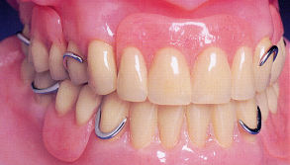
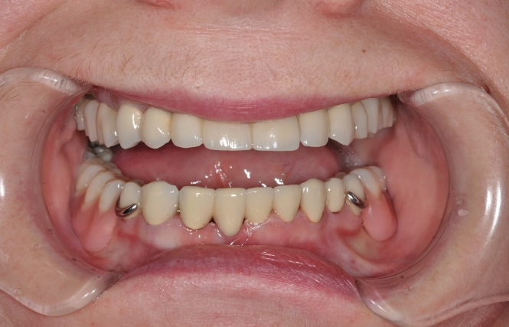
ОСОБЕННОСТИ ОРТОПЕДИЧЕСКОГО ЛЕЧЕНИЯ ПАЦИЕНТОВ СТАРЧЕСКОГО ВОЗРАСТА СЪЕМНЫМИ ЗУБНЫМИ ПРОТЕЗАМИ
Показания к протезированию пластиночными протезами и способы их изготовления у лиц пожилого и старческого возраста практически не отличаются от общеизвестных. Вместе с тем необходимо отметить, что вследствие атрофических процессов в пародонте следует использовать в качестве опорных зубов для кламмерной или телескопической фиксации по 2-3 зуба с каждой стороны.
При решении вопроса о выборе конструкции съемного протеза у пациента пожилого или старческого возраста следует учитывать, что при наличии дефектов зубных рядов большой протяженности показания к изготовлению съемных пластиночных протезов расширяются.

Slide 37
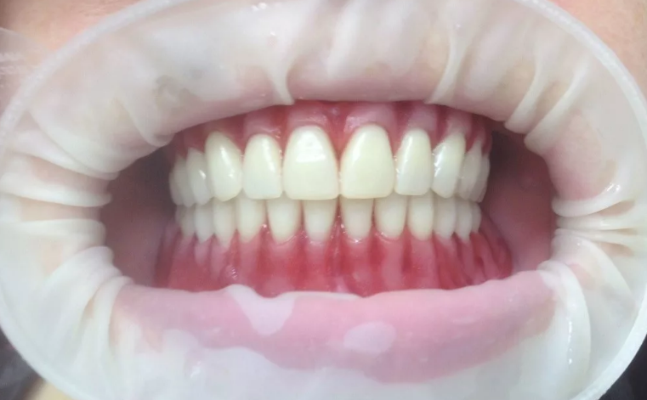
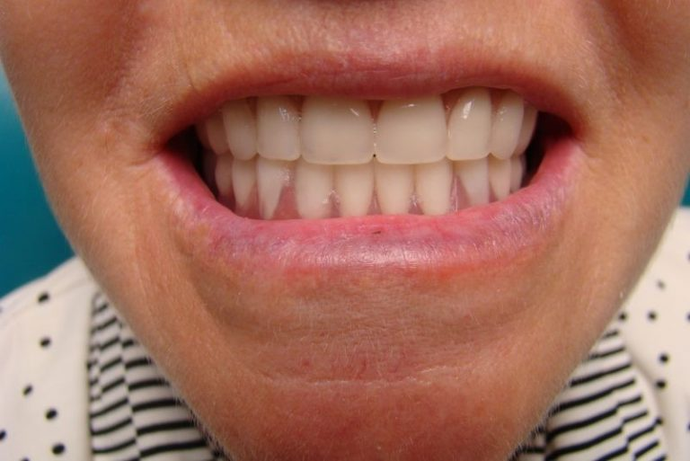
ОСОБЕННОСТИ ОРТОПЕДИЧЕСКОГО ЛЕЧЕНИЯ ПАЦИЕНТОВ СТАРЧЕСКОГО ВОЗРАСТА СЪЕМНЫМИ ЗУБНЫМИ ПРОТЕЗАМИ
Учитывая, что адаптационные возможности у пожилых людей весьма снижены, следует ограничиться исправлением старых протезов (если нет выраженной стираемости искусственных зубов).
В случае изготовления новых протезов следует продублировать расположение зубов со старых протезов , ширину и длину зубных рядов, величину язычного пространства. Подобное «дублирование» наилучшим образом может быть осуществлено при поэтапном изготовлении протезов: например, протеза для верхней челюсти - по старому нижнему, а затем уже нижнего протеза по новому верхнему.

Slide 38
Особенности ортопедического лечения пациентов старческого возраста
съемными зубными протезами
Предпочтительно применение разгружающих оттисков;
постановка зубов с малыми буграми.
При гипертрофии языка следует обеспечить для него достаточное пространство, создав желобок по всей внутренней поверхности базиса протеза нижней челюсти.
С целью улучшения стабилизации протеза для нижней челюсти целесообразно сориентировать окклюзионную плоскость таким образом, чтобы она находилась ниже уровня спинки языка и нижней губы, а язык, в состоянии покоя возвышался бы над жевательными зубами нижней челюсти.
В преклонном возрасте в связи со значительными атрофическими изменениями лицевого черепа следует стремиться прежде всего к восстановлению эффективности жевания и чистоты произнесения звуков речи, иногда за счет ограничения эстетического результата протезирования

Slide 39
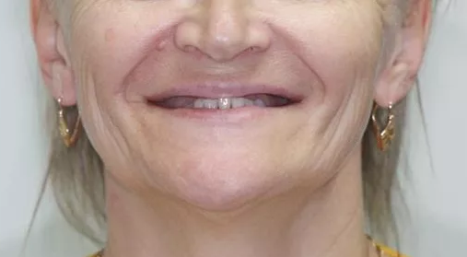
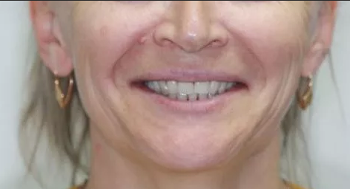
Таким образом, тактика врача при повторном протезировании имеет отличия от той, которой придерживаются при первичном обращении больного.
Необходимо решать вопросы изменения высоты нижнего отдела лица, состояние тканей протезного ложа, гигиены полости рта и протеза, изменение границ базиса, формы и размера зубной дуги в новом протезе.
Но главное - это особенности психологии пожилого человека и возможности адаптации больного к новому протезу.

Slide 40
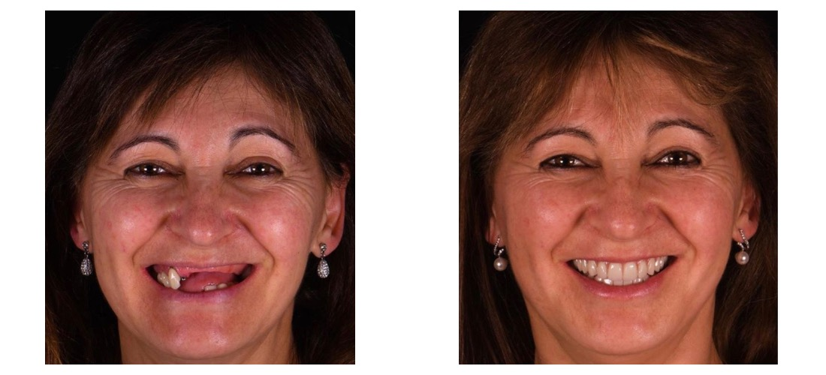
Происходящие в последнее время сдвиги в возрастной структуре общества, демографический прогноз на третье тысячелетие и данные литературы делают проблемы геронтостоматологии весьма актуальными.
Системы стоматологической помощи должны ориентироваться на изменяющуюся демографическую ситуацию, необходима выработка стратегии оказания стоматологической помощи пожилой части населения.
Это, в свою очередь, требует точных знаний о распространенности и тяжести основных заболеваний полости рта, учитывающих многообразие социальных и возрастных проблем, и их дальнейшего углубленного изучения.

Slide 41

Формирование консервативного образа мышления и преимущественно негативной реакции на изменение внешних условий представляет собой психосоциальный аспект наступления старости!

Slide 42
ФЕДЕРАЛЬНОЕ ГОСУДАРСТВЕННОЕ БЮДЖЕТНОЕ
ОБРАЗОВАТЕЛЬНОЕ УЧРЕЖДЕНИЕ
ВЫСШЕГО ОБРАЗОВАНИЯ
КУБАНСКИЙ ГОСУДАРСТВЕННЫЙ МЕДИЦИНСКИЙ УНИВЕРСИТЕТ
МИНИСТЕРСТВА ЗДРАВООХРАНЕНИЯ РОССИЙСКОЙ ФЕДЕРАЦИИ
Благодарю за внимание!

